Slide 1
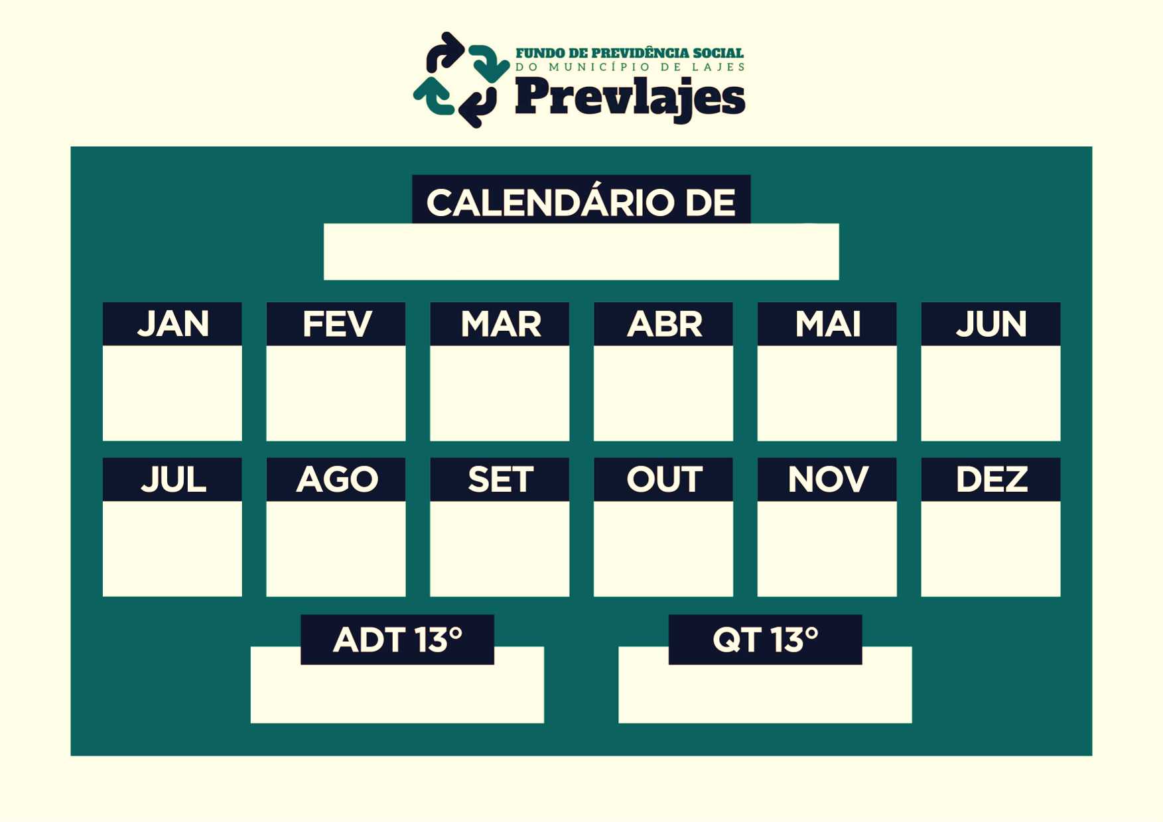
PAGAMENTO 2025
27
26
27
28
26
27
28
27
26
27
26
24
27 de Jun
10 de Dez

